Slide 1
Tüketİcİ DavranIşlarI İle Pazarlama İletİşİmİ ArasIndakİ İlİşkİ
Pazarlama İletişim Teknikleri-3. Hafta

Slide 2
Tüketİm Olgusu
Olgu olarak tüketim, ekonomik sistemlerin tümünde ve pazarın oluşumunun varlık nedenidir.
Öyle ki bu olgu, insan ihtiyaçlarına göre şekil almaktadır.
Bu sebeple insan ihtiyaçları, istekleri ve arzuları tüketim olgusunun artalanında yer alan önemli bir itici güçtür.
Tüketimin olmadığı bir dünyada üretimden bahsedilmesi nasıl anlamsız ise bu üretimin gerçekleştirildiği koşulları belirleyen ve günümüzün baş aktörleri olan işletmelerden, pazarlardan, ekonomik sistemlerden ve politik sistemlerden bahsedilmesi de anlamsız olacaktır (İslamoğlu&Altunışık, 2010: 3).

Slide 3
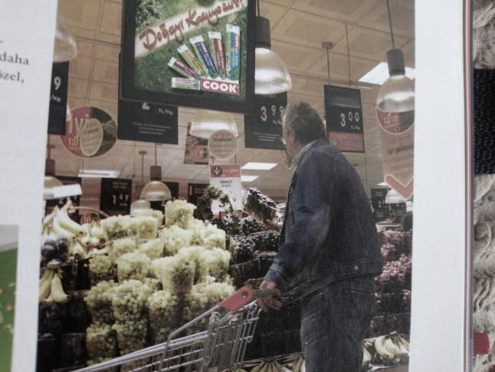
Tüketİcİ Kİmdİr?
Kişisel ya da ailesinin arzu, istek ve ihtiyaçları için pazarlama bileşenlerini satın alan ya da satın alma kapasitesinde olan gerçek kişilere tüketici denir (İslamoğlu&Altunışık, 2010: 5 ).
Bir işletmeden sürekli hizmet alan ya da devamlı aynı markayı satın alan tüketicidir (İslamoğlu &Altunışık, 2010: 5).

Slide 4
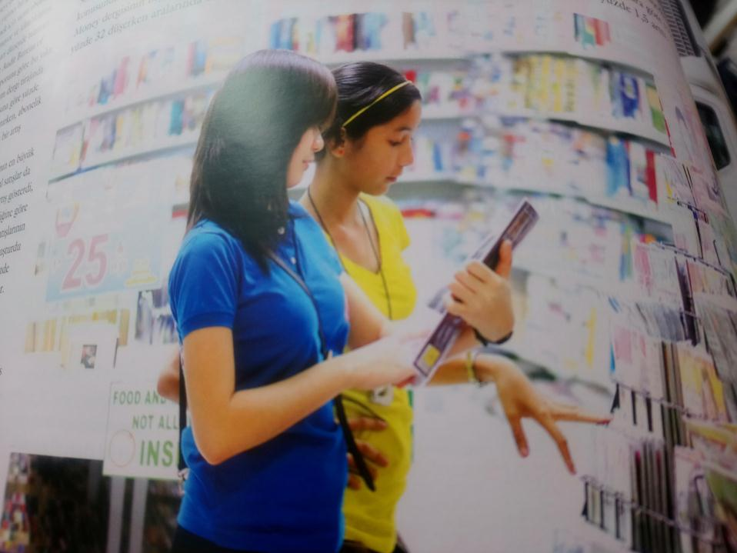
Tüketİcİ DavranIşI
Tüketicilerin ihtiyaç ve isteklerini tatmin etmek için, tüketim sürecinde yürüttükleri davranışların tümüne tüketici davranışı denir (İslamoğlu &Altunışık, 2010:7).

Slide 5
Pazarlama İletİşİmİ İle Tüketİcİ DavranIşI ArasIndakİ İlİşkİ
Pazarlama iletişiminde mesajın etkinliği için ürünün benimsenme sürecinin göz önünde tutularak pazarlama yönetimlerince mesajın oluşturulması gerekir (Koç, 2012: 416). Özellikle yeni sürülen bir ürünün pazarda benimsenme süreci, çok aşamalı şekilde gerçekleşir ve bu mal benimseme sürecinin aşamaları şunlardır(Cemalcılar, 1999: 250);
1- Haberdar olma
2- İlgi duyma
3- Değerleme
4- Deneme
5- Benimseme.

Slide 6
1. Aşama: Haberdar Olma (CemalcIlar, 1999: 250)
Bu aşamada, umulan tüketiciler ürünün var olduğundan haberdardır. Ancak, ürünle ilgili bilgileri yeterli düzeyde değildir. Kendiliğinden ürünle ilgili pek çok bilgi edinmeye de çalışmamaktadırlar. Bu sebeple yönlendirilirseler ikinci aşamaya geçebilirler.

Slide 7
2. Aşama: İlgİ Duyma (CemalcIlar, 1999: 250)
Yetersiz bilgiye sahip olan tüketicilere gönderilen mesajlarla ürüne yönlendirilmesi sonucunda yani üründen haberdar olmalarıyla birlikte yönlendirilmeleri sonucunda tüketiciler ürüne ilgi duyarlar. Başka deyişle ikinci aşamaya geçerler. İlgi duyan tüketiciler malların özellikleri, kullanış yeri ve biçimi, üstün ve sakıncalı yönleri, fiyatı, satış yeri, vb. konularda bilgi toplarlar.

Slide 8
3. Aşama: Değerleme (CemalcIlar, 1999: 250)
Tüketici ürünle ilgili topladığı bilgileri üçüncü aşamada, kendi ihtiyaçlarına ve isteklerine malın uygun olup olmadığına yönelik değerlemede bulunur. Eğer bu konuda olumlu bir sonuca varmış ise, malı denemek ister.

Slide 9
4. Aşama: Deneme (CemalcIlar, 1999: 250)
Değerleme sonucunda tüketici ürünü denemeye karar verdiğinde malı satın alır. Eğer mal çok pahalı ise ya da malı bulamazlar ise satın alıp deneyemedikleri için benimseme gerçekleşemez. Bu sebeple firmalar, tüketicilere deneme amaçlı küçük eşantiyon olarak ürünleri dağıtırlar ve bu yolla tüketicilerin ürünü denenmesi sağlanabilir. Ya da tüketici ürünü bir başkasından ödünç alarak kullanabilir.

Slide 10
5. Aşama: Benİmseme (CemalcIlar, 1999: 250)
Bütün bahsedilen aşamalar sonucunda ürünü deneyen tüketici, üründen memnun kalırsa ürünü benimser.
Ancak ürünü benimseme sürecine giren bir tüketicinin, sonuçta kesinlikle malı benimseyeceği sanılmamalıdır.
Çünkü tüketiciyi etkileyen pek çok faktör vardır. Bu faktörlerin kimisi iç yani psikolojik, bazıları da dış yani çevresel faktörlerdir.
Bir anlamda tüketicinin karar verme sürecindeki etken faktörler süreci belirler.

Slide 11
5. Aşama: Benİmseme (CemalcIlar, 1999: 250)
Dolayısıyla tüketicilerin bilgi verilerek ve inandırılarak, davranışlarını etkileme ve ürünü benimsetme pazarlama iletişim çabaları ile sağlanabilmektedir.
Bunun için hedeflenen tüketicilerin çok iyi analiz edilmesi ve onlara uygun mesajların hazırlanarak bu bilgilendirme ve ikna sürecinin işletilmesi gerekmektedir.
Ayrıca pazarlamacılar tarafından tüketicilerin üründen duydukları doygunluk hatırlatılarak da, benimseme kararları kendilerine sanki onaylattırılır.

Slide 12
5. Aşama: Benİmseme (CemalcIlar, 1999: 250)
Bütün bu tüketicinin üzerindeki etkiler bir hiyerarşi içerisinde gerçekleştirilmeye çalışılmaktadır.
AIDA olarak adlandırılan ve pazarlama iletişim uygulamalarında kullanılan model, önümüzdeki hafta ele alınacaktır.

Slide 13
Pazar Bölümlemede Tüketİcİ DavranIşlarIndan Yararlanma
Bir pazarın birçok bölümden meydana geldiğini ve pazar bölümlemenin tüketiciye yönelik olarak demografik, medya tercihi, coğrafik yerleşim, yaşam biçimi gibi birçok özelliğine göre yapılabildiğini biliyoruz(Cemalcılar, 1999: 36; Eroğlu, 2012: 13).

Slide 14
Pazar Bölümlemede Tüketİcİ DavranIşlarIndan Yararlanma
Ancak işletmeler açısından pazar bölümlendirme, benzer istek ve gereksinimlere sahip olan tüketicilerin bir araya toplanması ve pazarlama yönetimlerinin oluşturulan pazar bölümleri üzerinde daha iyi odaklanabilmesi açısından önem arz etmektedir(Özel, 2019: 33).
Tüketici ise pazarlama sisteminin anlaşılması en zor ve en karmaşık elemanı olarak pazarlama yöneticilerinin özellikle önem verdiği konulardan biridir(İslamoğlu ve Altunışık, 2010: 18).

Slide 15
Pazar Bölümlendİrme Nedİr?
Belirli bir malın ya da hizmetin pazarının, çok farklı gereksinimlere ve tercihlere sahip tüketici gruplarından oluşur ve bu gruplara “pazar bölümleri” adı verilmektedir(Özel, 2019: 34).

Slide 16
Pazar Bölümlendİrmede KullanIlan Değİşkenler
Pazarın bölümlendirilmesinde kullanılan değişkenler bir bakış açısıyla “tüketicilerle ilgili” ve “ürün ile ilgili” olmak üzere iki grupta incelenip; tüketicilere ilişkin bölümlendirme değişkenleri; demografik değişkenler (yaş, cinsiyet, aile yaşam dönemi, medeni durum, din), sosyoekonomik değişkenler (gelir, eğitim durumu, meslek, toplumsal sınıf), coğrafik değişkenler (ülke, şehir), kişilik, güdüler ve yaşam tarzına ilişkin değişkenler iken, ürüne ilişkin değişkenler ise satın alma davranışı (markaya bağımlılık durumu), satın almanın zamanı (yeni başlayanlar, ara sıra satın alanlar, sıklıkla satın alanlar), üründen beklenen yarar, ürünü kullanım durumu (çok ya da az kullananlar) ve ürüne karşı olan tutum (tüketicilerin algıları) yer almaktadır.(Özel, 2019: 38).

Slide 17
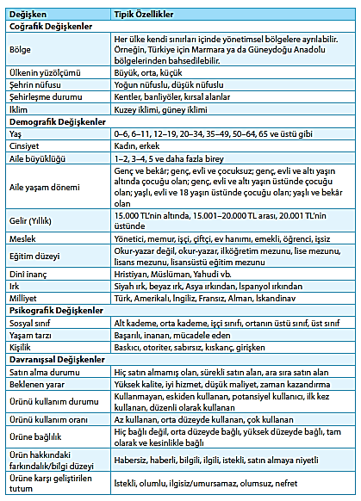

Slide 18
KonumlandIrma Stratejİlerİ
Konumlandırma, tüketicilerin belleğinde rakip işletmelerin ürünlerine kıyasla bir değer yaratma anlamına gelir(Özel, 2019: 44). Her bir pazar bölümüne uygun konumlandırma gerçekleştirmede genelde beş strateji söz konusudur(Velioğlu, 2012: 95-96):
•Ürün Niteliğine Göre Konumlandırma: Ürünün bir ya da birkaç özelliğine dayalı konumlandırılmasıdır. Örneğin Volvo, “Güvenilir olma” özellliğine vurgu yapılarak zihinlerde önemli yer elde etmiştir. Benzer şekilde Uno ekmeğin “el değmeden hazırlanan ekmek” mesajı ürün niteliğine göre konumlandırmada başarılı örneklerdendir.

Slide 19
KonumlandIrma Stratejİlerİ
•Ürünün Sağladığı Yarara Göre Konumlandırma: Tüketiciler için bir ürünü satın alma amacı, üründen beklenen faydadır.
Ürün niteliğine göre konumlandırma ile ürünün sağladığı faydaya göre konumlandırmanın birbiri yerine kullanıldığı yanlış uygulamalar görülebilmektedir.
Örneğin, “floridli diş macunu” mesajı ürün niteliğine göre konumlandırmaya özgü iken “floridli diş macununun diş çürüklerini önleyeceği” mesajı, ürünün yararına göre konumlandırmadır. Ayrıca Sensodyne markalı diş macunu, “diş etlerini iyileştirme” yönünde tek bir yarara odaklanarak bu konuda önemli bir başarı sağlamış örneklerdendir.

Slide 20
•Kullanıma Göre Konumlandırma: Bu stratejide ürün, farklı kullanım biçimlerine göre konumlandırılır.
Örneğin, kabartma tozunun hem pasta ve böreklerde, hem de buzdolaplarının kokusunu giderme amaçlı kullanımını ortaya koymak gibi.
Ancak kullanıma göre konumlandırma stratejisinde, ürünün kullanım açısından sayıca artması beraberinde konumlandırmada etkinliği azaltıcı bir durum yaratabilir.
Ürünün çoklu kullanım alanlarının olması durumunda, bu alanların birbirlerini bütünleyici yönlerinin vurgulanması ve mümkün olduğunca sınırlı sayıda özelliğe odaklanılması önem taşır.

Slide 21
•Ürün Kullanıcılarına Göre Konumlandırma: Bu stratejide ürün kullanıcıları temelinde konumlandırma gerçekleştirilir. Örneğin, Marlboro, Camel ve Winston gibi sigara markalarının hedef pazarını erkekler oluştururken, More markalı sigaranın (uzun, ince ve kahverengi) kadınlara yönelik konumlandırılmasıdır.
•Rakiplere Göre Konumlandırma: Uygulamada sıklıkla kullanılan konumlandırma, firmanın kendi ürününü rakip ürünlerle karşılaştırılması ve ürünün farklılaşan üstün yönlerini ortaya koymasına dayanır. Örneğin, Ace markalı çamaşır suyunun, rakip çamaşır suları ile karşılaştırılarak “daha çok beyazlatma ve daha az yıpratma” yönü ile rakiplerinden farklılığının vurgulanması gibi.

Slide 22
Pazarlama İletİşİmİ AçIsIndan KonumlandIrma Stratejİlerİne Göre Mesaj Oluşturmada Tüketİcİ DavranIşlarInIn Rolü
Bundan önceki slaytlarda da belirtildiği üzere tüketicilere göre belirlenen pazar bölümleri ve hedef pazarla birlikte konumlandırma stratejilerinde ve bu stratejilerin kullanılacağı pazarlama iletişim çabalarında hangi tüketici kesiminin hangi özelliklerine göre mesajların hazırlanacağının belirlenmesi açısından tüketici davranışlarının bilinmesi önemlidir. Ayrıca çoğu markanın kişiliği oluşturulurken de, hitap edilecek kesimin özelliklerinden faydalanılarak marka kişilik özellikleri ve ona göre marka inşası gerçekleştirilmektedir. Bütün bu çabaların olabilmesi için hitap edeceğiniz kesimi çok iyi tanımanız ve takip etmeniz gerekmektedir.

Slide 23
KAYNAKLAR
Eroğlu, E. (2012) Tüketici Davranışı Kavramı ve Özellikleri, Tüketici Davranışı, Ed. Odabaşı, Y. Anadolu Üni. AÖF Yayın No: 1572, Eskişehir.
İslamoğlu, A. H. &Altunışık, R. (2010) Tüketici Davranışları, 3. B., İstanbul: Beta Basım A.Ş. ISBN: 978-605-377-219-4.
Koç, E. (2012) Tüketici Davranışı ve Pazarlama Stratejileri-Global ve Yerel Yaklaşım, 4.B., Ankara: Seçkin Yayıncılık San. ve Tic. A.Ş., ISBN: 978-975-02-1885-9.
Özel, Ç. H. (2019). Tüketici Davranışının Pazarlamadaki Yeri ve Önemi. Ed. E. O. Aksöz, Tüketici Davranışları, Anadolu Üniversitesi AÖF Yayın No: 2701, Eskişehir.
Velioğlu, M. N. (2012). Reklam ve Tüketiciler. Ed. F. Uztuğ ve N.S. Sever, Reklamcılık, Anadolu Üniversitesi AÖF Yayın No: 1618, Eskişehir.
_________ (2012) Dergiler Bayide Satmıyor. MediaCat, Eylül, s66.
_________ (2012) Digiboard Yeni Perakende Network’ü ile Migros ve Macrocenter’larda. MediaCat, Şubat, 96-97.

